Slide 1

МЕТОДИЧЕСКИЙ СБОР
15 декабря 2025 года
«Перспективы развития профильного обучения в школах Амурской области»
Корнеева Анна Борисовна,
кафедра теории и практики управления образованием

Slide 2

Программа методического сбора
1. Анализ результатов межрегионального образовательного форума «Не для школы - для жизни учим» - Корнеева Анна Борисовна
2. Перспективы развития агротехнологического профиля в Амурской
области – Лисина Людмила Иосифовна
3. Единая модель профориентации и профильное обучение: грани
интеграции - Воронина Анна Сергеевна

Slide 3
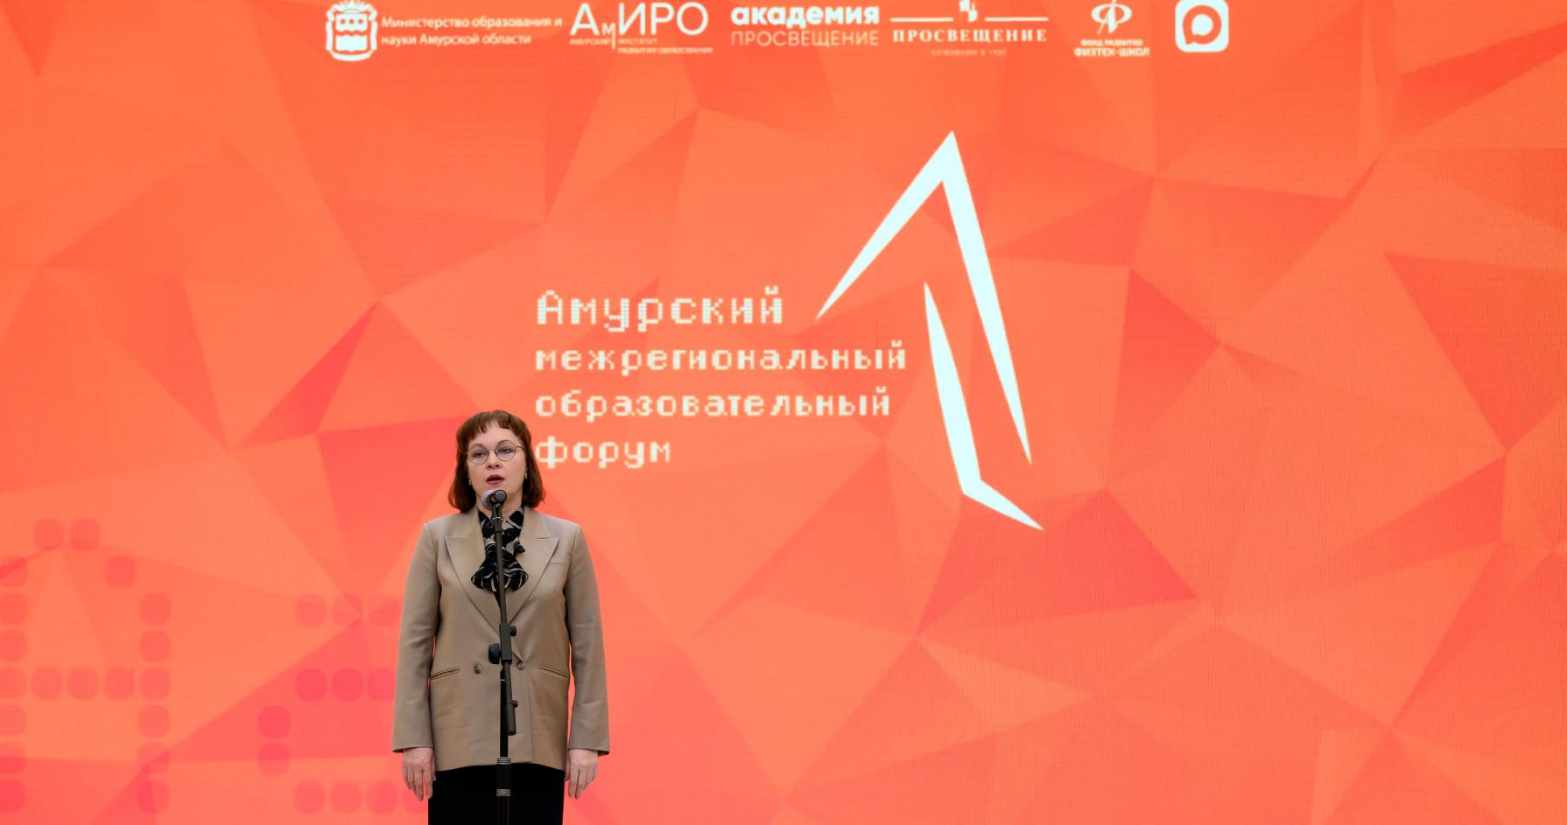
Амурский межрегиональный образовательный форум «Не для школы - для жизни учим»
Что дал форум?
Какой опыт продемонстрировал?
Какие проблемы выявил?

Slide 4
Амурский межрегиональный образовательный форум «Не для школы - для жизни учим»
Целью Форума является представление и тиражирование эффективных образовательных практик профильного обучения, направленных на профессиональное самоопределение обучающихся начального общего, основного общего и среднего общего образования и способствующих трансформации региональной системы образования под потребности экономики региона в соответствии со стратегией развития образования до 2030 года.
Задачи Форума:
1.совершенствование моделей профильного обучения, обеспечивающих повышение качества образования;
2.создание площадки для продуктивного профессионального взаимодействия педагогических работников, всех участников образовательных отношений как пространства обеспечения преемственности профессиональной ориентации обучающихся всех уровней образования;
3.мотивация муниципальных и школьных управленческих команд к анализу, обобщению и трансляции своего практического опыта;
4.совершенствование форм тиражирования региональных, муниципальных и институциональных образовательных практик.

Slide 5
Совершенствование форм тиражирования региональных, муниципальных и институциональных образовательных практик
В форме приняли участие 7 регионов:
Свердловская область
Ярославская область
Иркутская область
Забайкальский край
Хабаровский край
Приморский край
Республика САХА (Якутия)
Партнерами форума стали:
АО "Академия "Просвещение",
Фонда развития Физтех-школ,
ООО «ВК»
В форуме приняли участие:
ДВОКУ, колледжи, Ботанический сад, ЦОПП, Амурская областая библиотека, родители, студенты, обучающиеся школ
В ходе форма работало 8 площадок:
6 общеобразовательных площадок,
БГПУ.
ДальГАУ
Образовательные практики были представлены в формах:
офлайн-участие,
онлайн- выступления,
стендовые доклады,
презентация практики крупным планом,
образовательные экспедиции

Slide 6
Создание площадки для продуктивного профессионального взаимодействия педагогических работников, всех участников образовательных отношений как пространства обеспечения преемственности профессиональной ориентации обучающихся всех уровней образования
Муниципалитет | Форма участия
Благовещенск | Стендовые доклады, презентации крупным планом, образовательная экспедиция
Белогорск | презентации крупным планом, образовательная экспедиция
Свободный | Образовательная экспедиция
Тында | презентации крупным планом
Шимановск | презентации крупным планом
Циолковский | презентации крупным планом
Белогорский | презентации крупным планом
Благовещенский | Образовательная экспедиция
Ивановский | презентации крупным планом
Магдагачинский | презентации крупным планом
Октябрьский | Образовательная экспедиция
Свободненский | стендовы доклад, презентации крупным планом
Тамбовский | Стендовый доклад
Шимановский | презентации крупным планом

Slide 7
Мотивация муниципальных и школьных управленческих команд к анализу, обобщению и трансляции своего практического опыта
Приподнятом. Настрой работать дальше над данными темами

Slide 8
Совершенствование моделей профильного обучения, обеспечивающих повышение качества образования

Slide 9
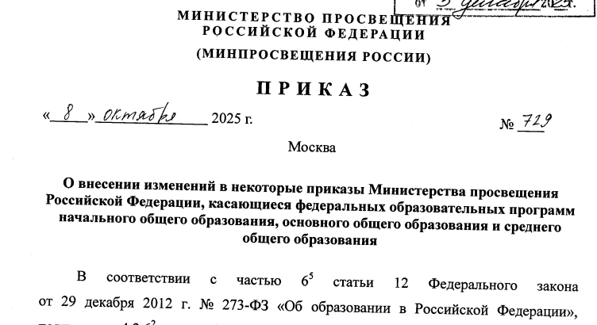
Перспективы развития профильного обучения

Slide 10
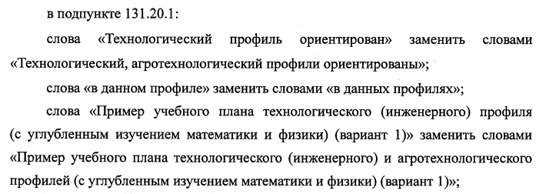
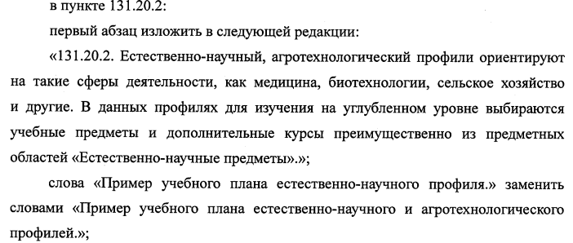
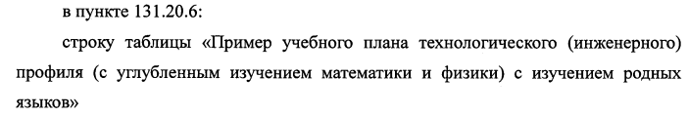

Slide 11
Перспективы развития профильного обучения

